Slide 1


UNIVERSIDAD DE SONORA
DPTO. GEOLOGIA
MATERIA: CARTOGRAFIA
MAESTRO: MC JOSÉ ALFREDO OCHOA G.
TEMA: LA BRUJULA BRUNTON

Slide 2
LA BRUJULA BRUNTON
Brújula (del italiano Bussole = Cajita), era desconocida de los antiguos, aunque se cree que la conocían los chinos más de mil años a. De J.C. de ellos la tomaron los árabes, quienes a su vez le enseñaron a los occidentales durante las cruzadas.

Slide 3
La brújula Brunton ó teodolito de bolsillo combina los principios de la brújula de agrimensor, el compas prismático, el clinómetro, el nivel de mano y la plomada.
Este instrumento se une para determinar ángulos azimutales o rumbos de la brújula (con lo que se establece el ángulo horizontal), medir ángulos verticales y comprobar la inclinación de objetos.

Slide 4
El azimut se lee directamente en el circulo graduado de la brújula y la aguja magnética actúa como indicador.
Se sabe este método de lectura directa constituye la forma más exacta de obtener un ángulo con brújula magnética; no obstante, en este método el círculo está numerado a la inversa.
Por lo tanto, el Este y el Oeste han sido intercambiados y la graduación va de 0° a 360° de derecha a izquierda.
Esto permite que la punta de la aguja magnética que busca el Norte señale directamente el ángulo en el círculo graduado que indica el visor grande del teodolito.
La Fig. 11 muestra el instrumento y los elementos importantes que lo componen.

Slide 5
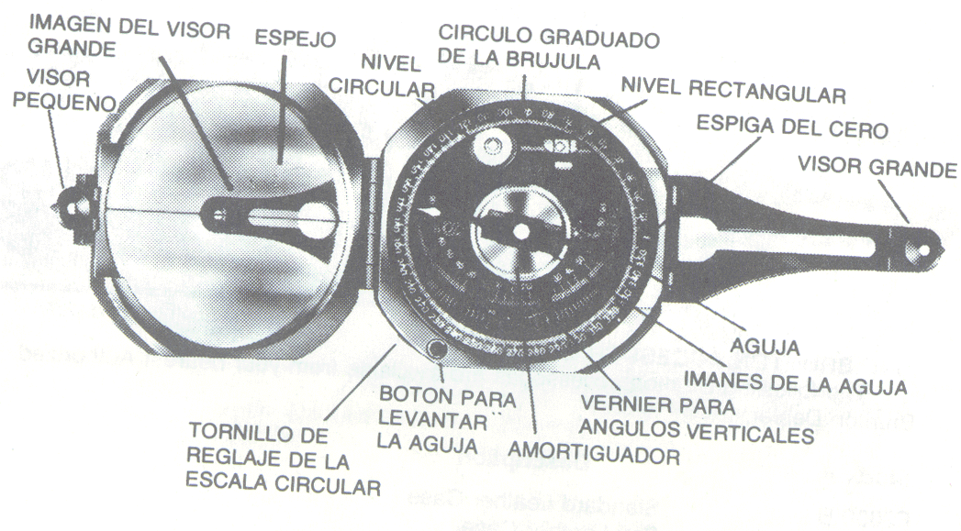

Slide 6
MAGNETISMO
Se conoció a partir de la observación de la magnetita, que tría pedazos de hierro.
La tierra es un imán natural cuya acción orientadora sobre una aguja magnética se conoce desde hace tiempo.

Slide 7
Campo Magnético Terrestre.
En cada punto de la superficie terrestre una aguja imantada que puede orientarse en cualquier posición del espacio en torno de su centro, adquiera una posición determinada por la dirección del campo magnético terrestre total en dicho punto.
En general esta dirección forma un ángulo con la vertical y la proyección de la aguja sobre un plano horizontal forma un ángulo con el meridiano del lugar.
Es conveniente resolver el campo total F en una componente horizontal H (dividida a su vez en sus proyecciones X e Y), y en una componente horizontal H es la inclinación I, y el ángulo entre H y X (el Norte verdadero), es la declinación D, como lo indica la Fig. 12.

Slide 8
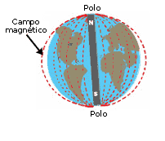

Slide 9
Los polos magnéticos están desplazados unos 18 grados de latitud de los polos geográficos y no están diametralmente opuestos.
Las irregularidades del campo magnético terrestre pueden verse en los mapas isométricos.
Con el paso del tiempo el campo sufre cambios continuos.
Estos cambios son de varios tipos: variaciones seculares, cambios progresivos lentos a lo largo del siglo.
Variación diurna, con componentes solares y lunares de periodicidad, tormentas magnéticas, variaciones súbitas de gran escala.

Slide 10
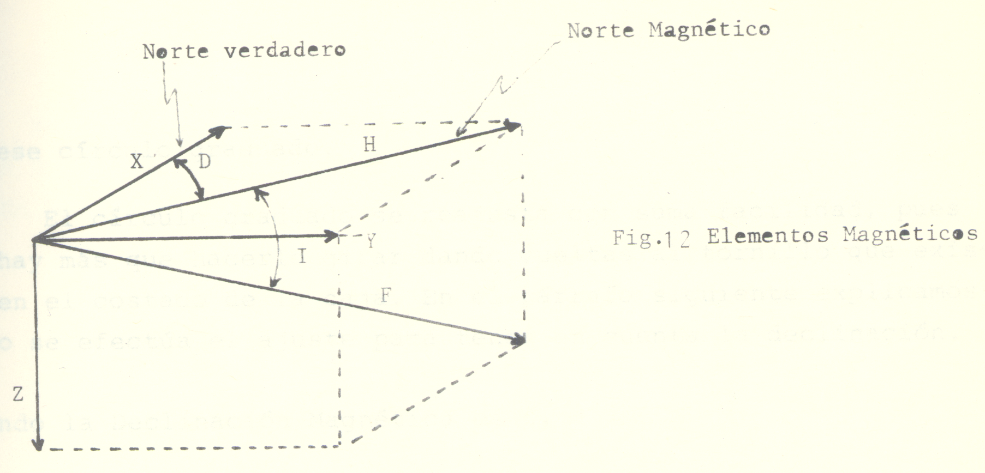

Slide 11
DECLINACIÓN MAGNETICA
El extremo blanco de la aguja magnética de su teodolito brunton de bolsillo busca y señala el norte magnético.
Pero el polo Norte magnético y el polo Norte geográfico (verdadero) de la tierra están muy separados, por lo que sí se desea que la aguja de la lectura del Norte verdadero en el círculo graduado tiene que regularse este círculo.
El ángulo entre el Norte magnético y el Norte verdadero recibió el nombre de ‘declinación magnética’ y varía de una región a otra.
En la Fig. 13 aparece la carta isogónica de los Estados Unidos.
Las curvas situadas a la izquierda del eje de declinación 0 se llama ‘líneas de declinación Este’,porque la aguja de la brújula señalará al Este del polo Norte verdadero.
A la derecha del eje 0 se dice que la declinación es Oeste, porque la aguja señala al Oeste del polo Norte verdadero.
El ángulo de declinación también se encuentra leyendo las notas marginales que hay en los mapas topográficos.

Slide 12
El mapa está orientado hacia el Norte verdadero, así que al utilizarlo tiene que ajustar el círculo graduado a la declinación magnética del lugar en que se encuentra usted.
Una vez echo este reajuste, la aguja dará una lectura del Norte verdadero en ese círculo graduado.
El círculo graduado se reajusta con suma facilidad, pues no hay más que hacerlo girar dando vueltas al tornillo que existe en el costado de la caja.
En el párrafo siguiente explicamos como se efectúa el ajuste para tener en cuenta la declinación.

Slide 13
Cuando la Declinación magnética es 0.
Si el círculo está ajustado para una declinación 0, su punto “0” se encontrará directamente debajo de la espiga del 0, de no ocurrir así, dele vueltas al tornillo hasta que el círculo graduado gire a la posición correcta.
En esta posición, la brújula da rumbos magnéticos.

Slide 14
Cuando la Declinación Magnética es al Este (Sonora).
Para ajustar a declinación magnética Este, hay que hacer girar el círculo graduado de izquierda a derecha, desde la espiga del 0 hasta el número de grados de declinación.
Por ejemplo, una declinación de 15 grados Este se obtiene dando vueltas al tornillo hasta que el círculo gira de izquierda a derecha, desde la espiga del 0, hasta los 15 grados.
La marca de los 15 grados se encontrará entonces inmediatamente debajo de la espiga del 0.

Slide 15
Cuando la Declinación Magnética es al Oeste.
Para ajustar a declinación magnética Oeste, hay que hacer girar el círculo gradado, de derecha a izquierda, desde la espiga del 0 hasta el número de grados de declinación.
Por ejemplo, una declinación de 15 grados Oeste se obtiene dando vueltas al tornillo hasta que el círculo gira de derecha a izquierda, desde la espiga del 0 hasta los 15 grados.

Slide 16
La marca de los 345 grados (si es azimutal) se encontrará entonces inmediatamente debajo de la espiga del 0 (360 – 15 = 345).
Antes de usar la brújula hay que colocar el círculo graduado en 0, si se desean rumbos magnéticos, o ajustarlo a la declinación magnética del lugar, así se desean lecturas del Norte verdadero.

Slide 17
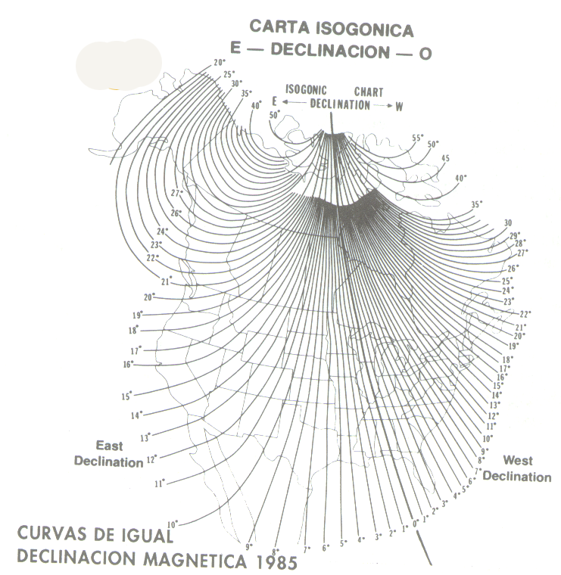

Slide 18
PROCEDIMIENTO
1.- Para medir el azimut.
El “azimut” es otra forma de decir “dirección”.
Los azimut se suelen medir normalmente de izquierda a derecha y en grados, siendo 0° el Norte. 90° al Este. 180° el Sur y 270° el Oeste.
Algunas veces se utiliza la palabra “rumbo” para indicar el azimut el rumbo se suele usar con los instrumentos de medición de cuadrante, que sustituyen a un instrumento con escala de 0° a 360°.
La firma Brunton fabrica ambas clases.

Slide 19
1.1- Cuando el objeto al que se dirige la visual se encuentra a no más de 45| sobre el observador o 15° debajo el observador (véase la Fig. 14).

Slide 20
El instrumento se coloca a la altura de la cintura y se abre su tapa unos 45° hacia el operador.
El visor frontal se pone perpendicular al fondo de la caja, y el instrumento se mantiene horizontal con la mano izquierda con el espejo próximo al cuerpo del operador.
El brazo izquierdo se aprieta contra la cintura, y el instrumento se mantiene inmóvil con la mano derecha.
El instrumento está correctamente alineado con el objeto cuando el usuario, mirando al espejo, ve que la línea negra central corta el visor frontal y el objeto observado.
En este punto, la brújula del nivel circular está en el centro.
La punta de la aguja magnética que busca el Norte (extremidad blanca) indica el ángulo en el círculo de la brújula que apunta ésta misma.

Slide 21
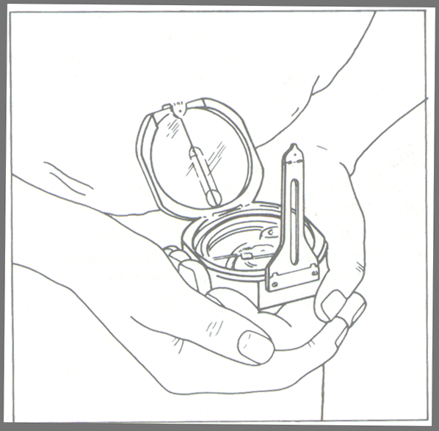
FIGURA # 14

Slide 22
1.1- Cuando el objeto al que se dirige la visual se encuentra a más de 45| bajo el observador.
Tumbe el espejo más hacia la parte inferior de la caja. Luego, proceda como se ha descrito en el párrafo 1..
Cuando el objeto al que se dirige la visual se encuentra a más de 15° bajo el observador (véase la Fig. 15).

Slide 23
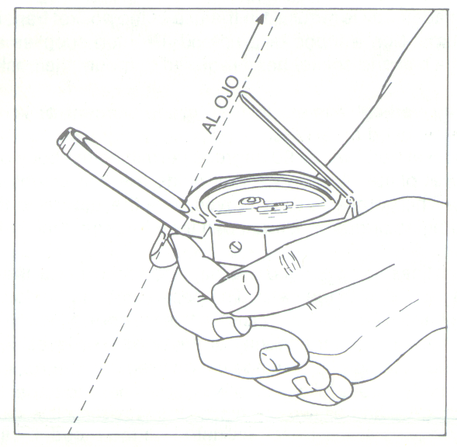
FIGURA # 15

Slide 24
Colóquese El visor frontal de manera que forme un ángulo de 45° con la caja del cuerpo y túmbese el espejo hacia atrás hasta que tenga un ángulo de unos 45°.
El visor frontal grande estará hacia el operador. Láncese una visual por el visor frontal y ventanilla de la tapa, cerca del gozne.
El espejo y el visor frontal tiene que colocarse a un ángulo tal que la imagen se ese visor pueda verse en el punto que corta la línea central del espejo.
En esta posición, la extremidad del visor frontal del espejo.
En esta posición, la extremidad del visor frontal, y la línea central del espejo pueden alinearse con el objeto el rumbo se lee en la punta Sur (extremidad negra) de la aguja.

Slide 25
Para medir ángulos Horizontales.
La brújula se utiliza cono se ha descrito en el párrafo 1.1
Tome lecturas de rumbo en cada uno de los puntos entre los que se quiere medir el ángulo.
El ángulo horizontal es igual a la diferencia entre las dos lecturas azimutales.
Para utilizar el Instrumento como Compás Prismático.
En ocasión quizá existan obstáculos entre el punto de observación y el objeto al que se lanza la visual o quizá haya circunstancias que requieran que el observador coloque el instrumento a la altura del ojo Fig.16

Slide 26
En estos casos, coloque el visor frontal vertical o ligeramente oblicuo en relación con la caja del cuerpo.
Vuelva la punta del visor hacia arriba sujetando el instrumento con ambas manos a nivel del ojo (con el visor frontal hacia el operador), lance una visual atraves del visor y sobre el espejo o por su ventanilla, hacia el objeto.
El espejo de la tapa deberá estar inclinado hacia el observador.
El nivel circular se puede centrar al mismo tiempo observándolo en el espejo.
Ahora será posible observar con precisión la posición de la aguja en el espejo y determinar el azimut lo mismo que en el caso del párrafo 1.3,
la visual se lanza desde el extremo
Norte del instrumento.
Así que hay que tomar la lectura en la extremidad Sur de la aguja.

Slide 27
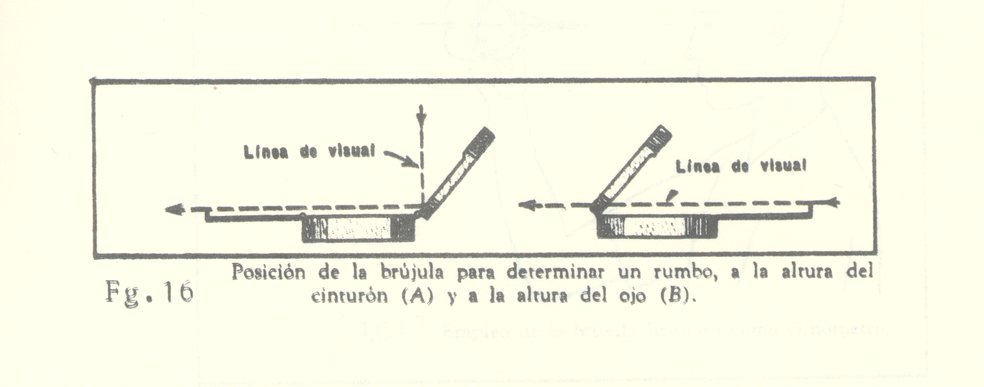

Slide 28
Para Medir ángulos Verticales (Véase la Fig. 17)
De por completo la vuelta al visor frontal, colocando su punta en ángulo recto. El espejo se mantiene a un ángulo de 45° aproximadamente.
Con el visor frontal vuelta hacia el observador y el espejo a la izquierda, la caja del cuerpo se pone completamente vertical.
Después se observa el objeto al que se lanza la visual por la mirilla del gran visor frontal y la abertura redonda del espejo, mientras con los dedos de la mano derecha se mueve la palanca del vernier ubicado en el fondo de la caja del teodolito hasta que cada centrada la burbuja del nivel rectangular (que se refleja en el espejo).
A continuación se abre la tapa y se lee el vernier contra la escala del ángulo vertical.
Para medir el Porcentaje de Gradiente (ó pendiente):
Los ángulos de elevación se leen en la escala a la derecha de cero y los depresión ala izquierda, siguiendo el mismo procedimiento que para lecturas de ángulos verticales.

Slide 29
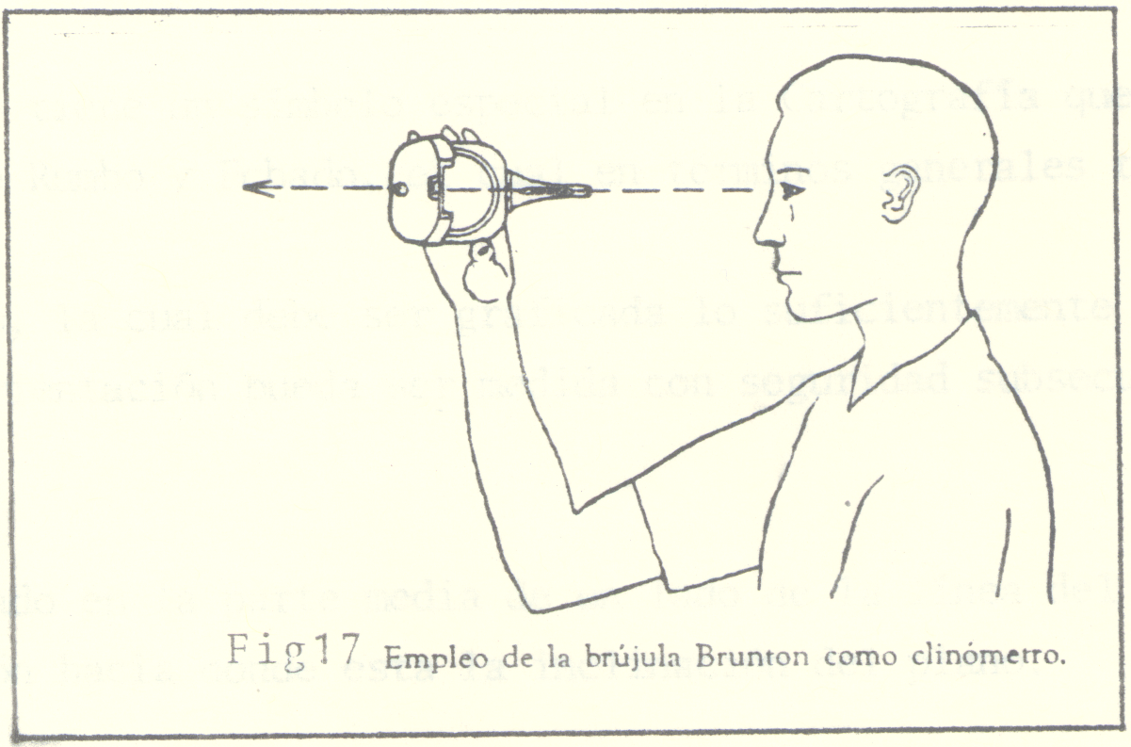

Slide 30
GRACIAS
Notes:
GRACIAS

